Slide 1
条件集成加权到底有没有增益？
十个种子、三档总体、一个泄漏受控协议下的等价性检验
截断总体 53 237 条
扩大 7.8 倍 413 209 条
全语料 2 429 503 条
-0.000456
-0.001137
-0.005533
TOST 两个边界等价
两个边界仍等价
0.01 等价 / 0.005 不等价
协议效应比聚合规则差异大一个数量级 —— 这是本文真正可复用的结论。
泄漏受控的条件集成加权研究 · v1.11.0 · 数字均取自发布产物
1
Notes:
开场：本文检验「按样本可靠性给多个森林专家条件加权是否优于等权投票」。先给三个数字：截断总体等价、扩大 7.8 倍仍等价、全语料转为稳定劣势。最后一句是本轮真正想留下的东西——协议选择的影响远大于聚合规则。

Slide 2
问题
公开数据上的「加权更好」，被四类污染托着
重复与近重复样本
标签冲突
同一段攻击流量在多文件里重复出现；划分顺序一换，训练与测试就重叠。
完全相同的特征向量被赋不同标签，模型在矛盾监督上拟合。
特征选择泄漏
类别先验与调参预算
选择器在全量数据上拟合，测试集信息渗进训练。
平衡控制 vs 自然先验、是否同等调参，都能单独造成「提升」。
所以本文把问题压到最直接的对照：条件加权森林 vs 等权 χ² 森林，同一个协议、同一批划分。
泄漏受控的条件集成加权研究 · v1.11.0 · 数字均取自发布产物
2
Notes:
这四类污染每一项都能单独制造出「加权更好」的假象。本文不否认已有方法，而是把它们放进同一个去泄漏协议里做最直接的对照。

Slide 3
做法
六阶段审计 + 四个语料 + 十个种子
标签映射
›
非有限值清理
›
物理范围筛查
›
全局去重
›
分层划分
›
训练侧特征选择
主数据
CIC-IDS2017：原始 2 830 743 行 → 审计后研究总体
外部基准
NSL-KDD、UNSW-NB15、N-BaIoT（UCI 442，CC BY 4.0）
种子
42 / 2024 / 3407 / 7 / 13 / 101 / 202 / 303 / 404 / 505
统计
配对差 + 种子级 90%/95% 区间 + 测试行配对 Bootstrap + TOST（0.005/0.01）
可复现
49 项自动检查全绿；722 个逐样本预测公开；仓库带 tag v1.11.0
泄漏受控的条件集成加权研究 · v1.11.0 · 数字均取自发布产物
3
Notes:
六阶段审计的每一步都有计数与产物记录；外部三个语料是独立原生标签基准；主实验十个种子。特别强调：49 项检查与逐样本预测都公开，审稿时可直接重算。

Slide 4
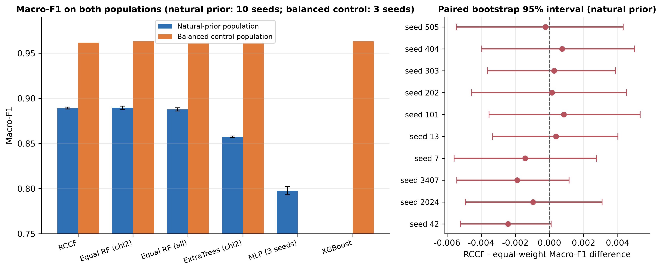
结果 · 三档总体
结论随规模反转：等价 → 等价 → 稳定劣势
总体 | 流量 | 测试行 | 条件加权 | 等权 χ² | 平均差 | TOST 0.005 | TOST 0.01
截断（每类 2 万） | 53 237 | 7 986 | 0.889278 | 0.889734 | -0.000456 | 等价 | 等价
扩大 7.8 倍 | 413 209 | 61 982 | 0.856065 | 0.857202 | -0.001137 | 等价 | 等价
全去重语料 | 2 429 503 | 364 426 | 0.754007 | 0.759540 | -0.005533 | 不等价 | 等价
截断总体：种子级 90% 区间 [-0.001124, 0.000212]，配对 Bootstrap [-0.004251, 0.003382]，都落在 0.005 与 0.01 的等价边界内；逐种子方向五正五负。
左图纵轴自 0.75 起，专门显示千分位差异；右图为配对区间。两图须合读。
泄漏受控的条件集成加权研究 · v1.11.0 · 数字均取自发布产物
4
Notes:
这张表是全文骨架：同一个比较，在截断总体等价、扩大 7.8 倍仍等价、完全取消上限后转为稳定劣势。注意措辞：全语料在 0.01 边界上仍然等价，只是方向十个种子一致为负。

Slide 5
结果 · 统计判据
「等价」是检验结论，不是「没拒绝原假设」
逐种子方向
5 : 5
支持条件加权 : 支持等权，无并列
逐种子 TOST 等价
9/10（0.005）· 10/10（0.01）
截断总体十个种子逐一看
测试行不一致
6–21 行 / 7,986
占 0.08%–0.26%；McNemar p 0.146–1.000
效应量
dz = -0.396
相对差 -0.051%
80% 功效可检出的最小差
0.001146
大于观测差 —— 所以必须做等价检验
全语料逐种子改判行数
均 216 · 最多 392
测试 364 426 行，方向十次全负
两个边界（0.005 / 0.01）事先给定并同时报告；种子级区间与配对 Bootstrap 作为独立佐证。
泄漏受控的条件集成加权研究 · v1.11.0 · 数字均取自发布产物
5
Notes:
这一页回答「你怎么能说没有增益」：先说明不显著不等于等价，再给四组数字——逐种子方向 5:5、TOST 9/10 与 10/10、逐行不一致 6–21 行、效应量 dz −0.396，最后用最小可检测差说明为什么必须做等价检验。

Slide 6
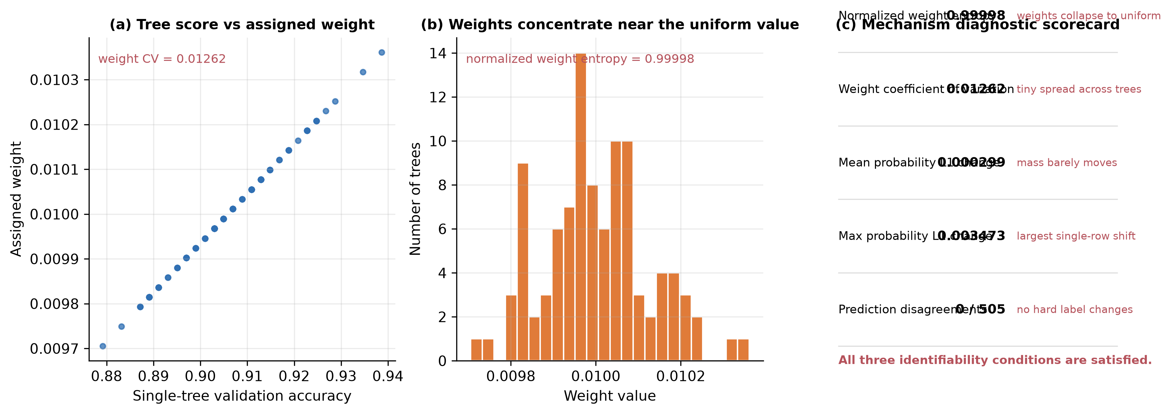
机制
权重动不了预测：三条独立证据
逐行可计算上界
99.91% 的测试行可证明不受权重影响
实际改判 0 行
权重结构
归一化权重熵 0.99998
风险模型输出近乎相同，权重退化为均匀
门控搜索
108 组超参数配置 → 6 个不同验证值
锁定后在测试集上改判 0 行
增益由专家多样性支配：分歧率 0.20%–0.36% 的专家集合 6 次运行增益恰好为 0；刻意去相关的三类集合 9 次运行全为正（斜率 0.0646，r = 0.749）。
泄漏受控的条件集成加权研究 · v1.11.0 · 数字均取自发布产物
6
Notes:
这三条是独立证据：上界是可证明的、权重结构是可观测的、搜索是穷举的。结论：在本数据结构下继续调门控不会带来判别增益。

Slide 7
机制 · 反转的原因
全语料上的劣势是「稀释」，不是加权
全特征视图 0.759540 − 卡方视图 0.780937 = 视图差 0.021397
四路平均摊薄四分之一：0.021397 ÷ 4 = 0.005349
实测平均差：-0.005533（偏差约 3.4%）
部署含义
· 截断总体上用等权投票即可
· 强不平衡语料上不要部署条件加权
· 融合前先看各成员的分差：
差多少，四路平均就摊多少
同一算式在三档总体上成立：53 237 条（0.002068/4 = 0.000517 对 −0.000456）、413 209 条（0.004249/4 = 0.001062 对 −0.001137）、2 429 503 条（上式）。因此随规模变化的是成员质量，不是聚合规则。
泄漏受控的条件集成加权研究 · v1.11.0 · 数字均取自发布产物
7
Notes:
把反转解释清楚是这轮汇报的关键：不是加权把结果弄坏了，而是四路平均把一份落后的特征视图摊进来。三个规模都符合同一个算式。

Slide 8
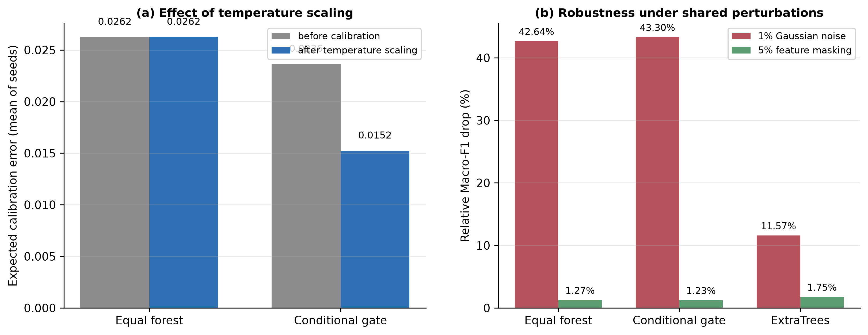
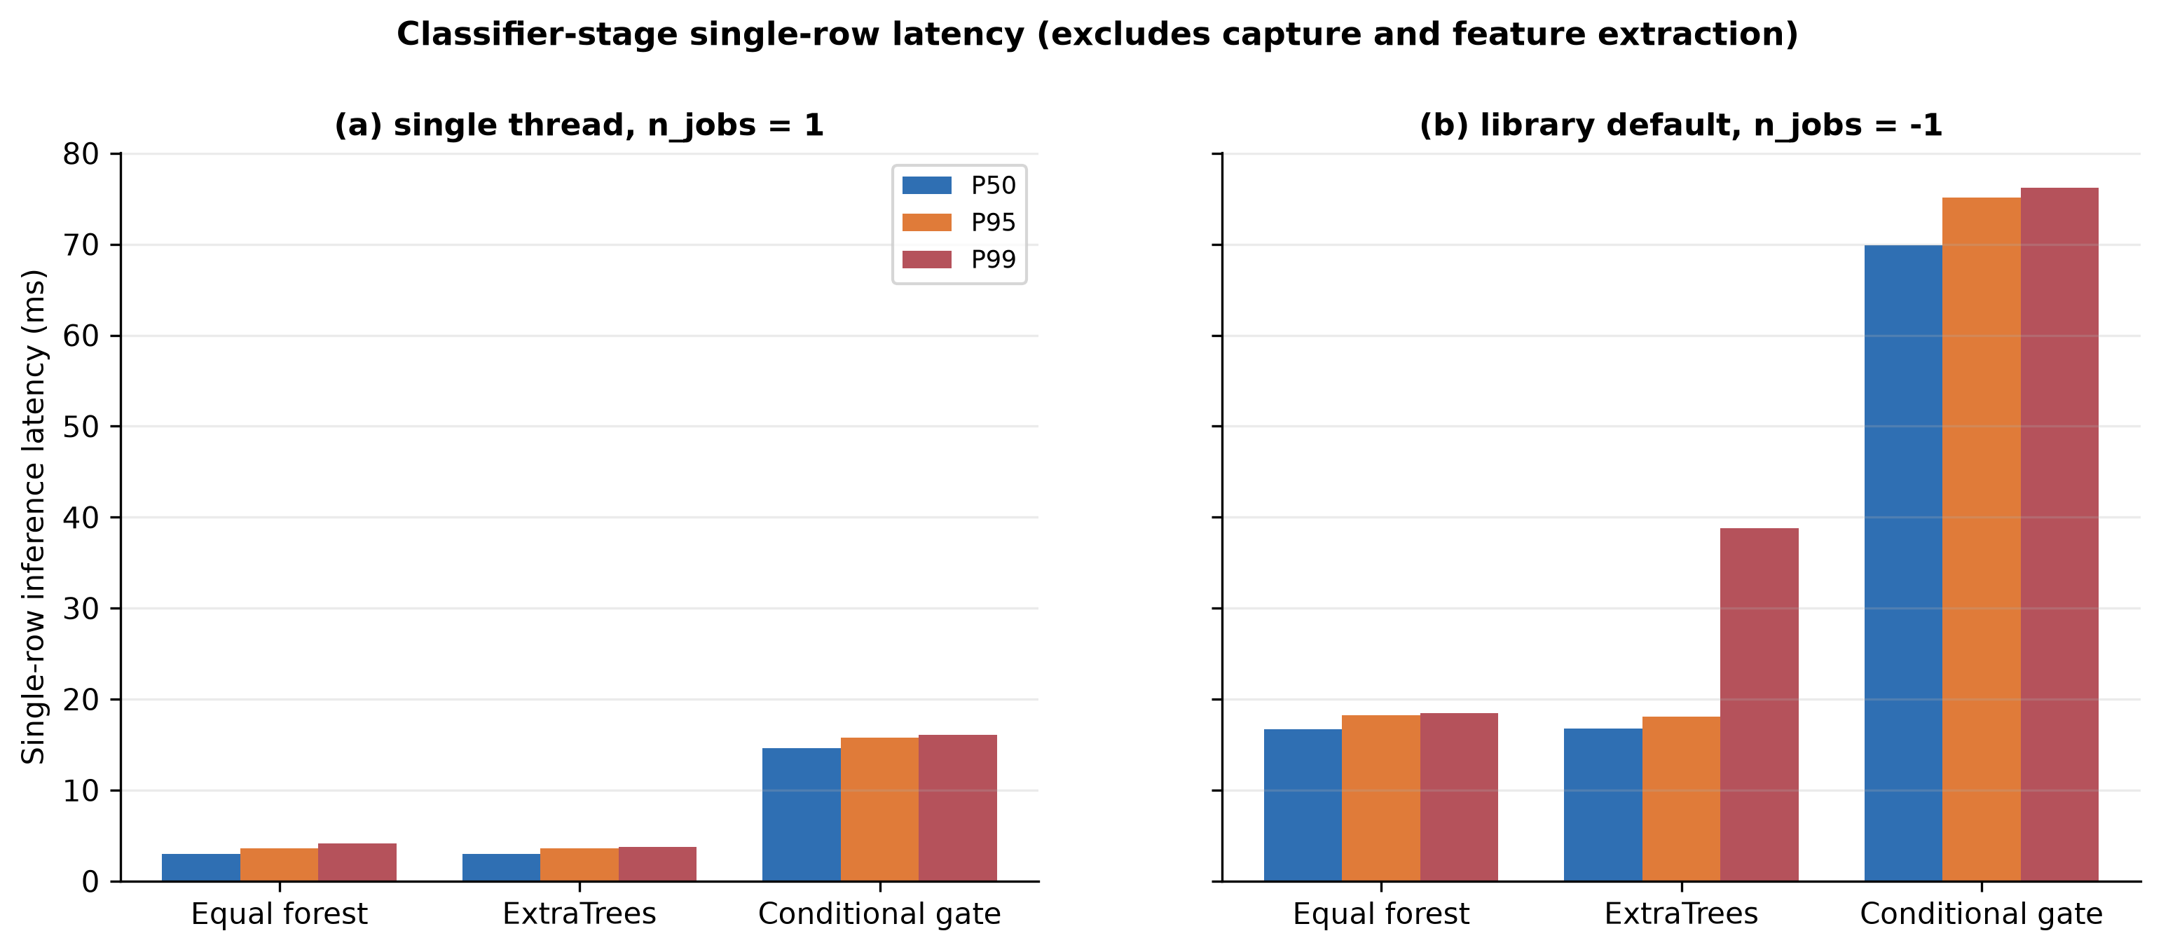
次生指标
代价与开放集：两处不利证据照实说
训练与推理代价
训练耗时
截断约 80 倍，全语料 175 倍
模型体积
4.1 倍（9.09 MB vs 2.21 MB）
代价敏感
误报漏报代价比 1–100 内没有优势
开放集：三个未知族留出
PortScan / Infiltration / Heartbleed 作未知族
49 项自动检查持续复核这些数字；开放集与代价的每一项都能从公开的逐样本预测重算。
条件加权 AUROC 0.644–0.694，未知类召回 0.0015–0.0396
等权森林 AUROC 0.919–0.948，未知类召回 0.057–0.374
风险门控把概率推向高置信区，削弱了拒绝所需的不确定性信号。
泄漏受控的条件集成加权研究 · v1.11.0 · 数字均取自发布产物
8
Notes:
这是本文对条件加权最不利的两组证据，主动讲比被问要好。注意不要用「显著变差」的措辞：全语料在 0.01 边界上仍等价。

Slide 9
稳健性
先验与语料换一遍，结论方向不变
总体 / 基准 | 测试行 | Macro-F1 | 准确率 | 平衡准确率 | 读法
平衡控制总体 | 505 | 0.961807 | — | — | 比自然先验高 0.0725
NSL-KDD（原生标签） | 22 544 | 0.514697 | 0.748 | 0.493 | 准确率靠多数类
UNSW-NB15（原生标签） | 82 332 | 0.493310 | 0.715 | 0.567 | 独立语料、独立划分
N-BaIoT（IoT 僵尸网络） | 27 000 | 0.999988 | 1.000 | 1.000 | 已饱和：检验机制惰性
· 类别先验是最大的单一效应：平衡控制 0.961807 对自然先验 0.889278，差 0.0725；
· 文件级外推：把周一到周五的每个原始文件当留出集，已知类 Macro-F1 覆盖 0.3325–0.9997，文件之间的差异比聚合规则差异大两到三个数量级；
· 三个外部语料用各自原生标签，不重采样、不跨语料迁移，因此只能作为「结论方向不随语料改变」的旁证，不能当作迁移实验。
泄漏受控的条件集成加权研究 · v1.11.0 · 数字均取自发布产物
9
Notes:
这一页回应两个可能的攻击：结论是不是被某一档类别先验制造出来的、是不是只在 CIC-IDS2017 上成立。平衡控制与三个外部语料给出的方向一致；同时坦白 N-BaIoT 已饱和、文件级差异远大于聚合差异。

Slide 10
收尾
结论、边界与下一步
1. 在流特征公开数据上，条件加权相对等权投票**未观测到判别增益**；
2. 全语料上的劣势来自成员稀释，可由成员分差直接算出；
3. 协议选择（先验 +0.0725、去重顺序 ≤0.0060）比聚合规则差异（0.0005 量级）大一个数量级，模型族差异更大（MLP 落后 0.0916）。
下一步
① 显式强制专家去相关的加权机制
② 跨时段/跨场景的完整类别协议
③ 把报告建议做成可自动检查的清单
边界：四个语料都不是生产流量；文件级实验不是时间外推；开放集只覆盖三个未知族与一个显著性水平；对抗性规避未评估。
材料：论文介绍（两页）· 汇报要点 · 正式稿件（中英）· 补充材料 S01–S30 · 公开仓库 tag v1.11.0
泄漏受控的条件集成加权研究 · v1.11.0 · 数字均取自发布产物
10
Notes:
收尾三句：没观测到增益；反转来自稀释；协议影响更大。然后把边界说清楚，再给三个下一步方向。

Slide 11
被追问时直接念
数字速查（备用页）
项目 | 数值
原始 → 可映射 → 有效 → 物理有效 | 2,830,743 → 2,671,766 → 2,669,025 → 2,668,729
三档总体流量 | 53 237 / 413 209 / 2 429 503
三档平均差（条件加权 − 等权） | -0.000456 / -0.001137 / -0.005533
截断总体区间与 TOST | 种子级 90% [-0.001124, 0.000212]；Bootstrap [-0.004251, 0.003382]；两边界等价
逐种子 TOST 等价 | 9/10（0.005）、10/10（0.01）
逐行不一致 / McNemar p | 6–21 行；p 0.146–1.000
效应量 / 最小可检测差 | dz -0.396；0.001146
可证不变 / 实际改判 | 99.91% / 0 行
权重熵 / 门控搜索 | 0.99998；108 组 → 6 个验证值
项目 | 数值
稀释算式（全语料） | 0.021397 ÷ 4 = 0.005349 ≈ -0.005533
多样性回归 | 斜率 0.0646，r = 0.749
类别先验 / 去重顺序 | 0.0725 / ≤0.0060
训练代价 | 截断约 80 倍；全语料 175 倍；体积 4.1 倍
吞吐（条件 / 等权） | 43,064 对 200,276 行/秒
代价敏感 NEC（1 → 100） | 0.00913 → 0.07260（等权 0.00867 → 0.06753）
开放集 AUROC / 未知类召回 | 0.644–0.694；0.0015–0.0396
外部基准 Macro-F1 | NSL 0.514697；UNSW 0.493310；N-BaIoT 0.999988
文件级外推范围 | 0.3325–0.9997
泄漏受控的条件集成加权研究 · v1.11.0 · 数字均取自发布产物
11
Notes:
这一页不主动讲：老师问到任何数字时翻到这里，逐条念。每条都能在补充材料或公开仓库的逐样本预测里重算。

Slide 12
被问「能复现吗」时翻到这页
复现与验证（备用页）
四条命令即可从原始语料走到投稿包：
① scripts/audit_data_processing_v1.py（六阶段计数与产物）
② scripts/run_seeds10_v5.py（十种子主实验）
③ scripts/audit_released_evidence_v1.py（从逐样本预测重算全部指标）
④ scripts/package_submission_bundle_v18.py（重建投稿包）
仓库：v1.11.0 标签 · 逐样本预测 722 个 · 补充材料 S01–S30 · 投稿包 154 个文件
49 项自动检查覆盖四类风险：
· 数字是否与产物一致
· 结构（章节、图表、公式引用）
· 可复现（图逐字节重绘、代码编译）
· 真实性（数据集 SHA-256、行数）
每次提交前全绿才推送。
证据入口：数据与资料来源总表（URL/日期/许可/SHA-256）· 论文自查表（69 项逐条证据位置）· 数据处理代码与流程（六阶段与代码片段）· 公式来源与核验（五个公式的出处与复算）· 项目流程图（六阶段总览）。
泄漏受控的条件集成加权研究 · v1.11.0 · 数字均取自发布产物
12
Notes:
这一页只在被问到复现性时使用：四条命令、检查覆盖的四类风险、以及五份可以当场打开的证据文档。

